Slide 1


Inserite immagine a
Gruppo di lavoro
2° workshop "Sostenibilità PNRR@CNR" della comunità scientifica CNR impegnata nei progetti PNRR (M4C2/M6/M2/PNC/IR)
3 aprile 2025
CNR - Area della Ricerca di Bologna
ITINERIS – Italian Integrated Environmental Research Infrasrtructure System

Slide 2
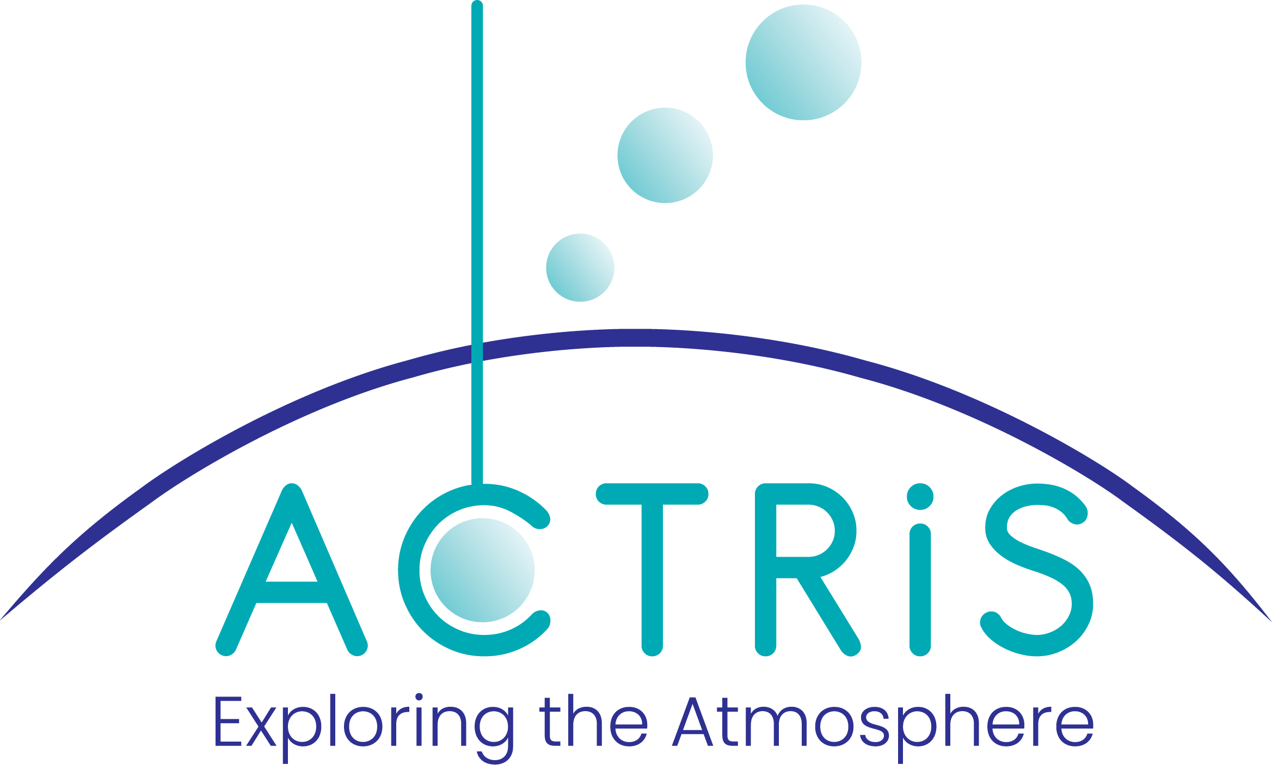


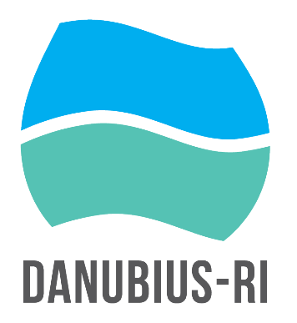



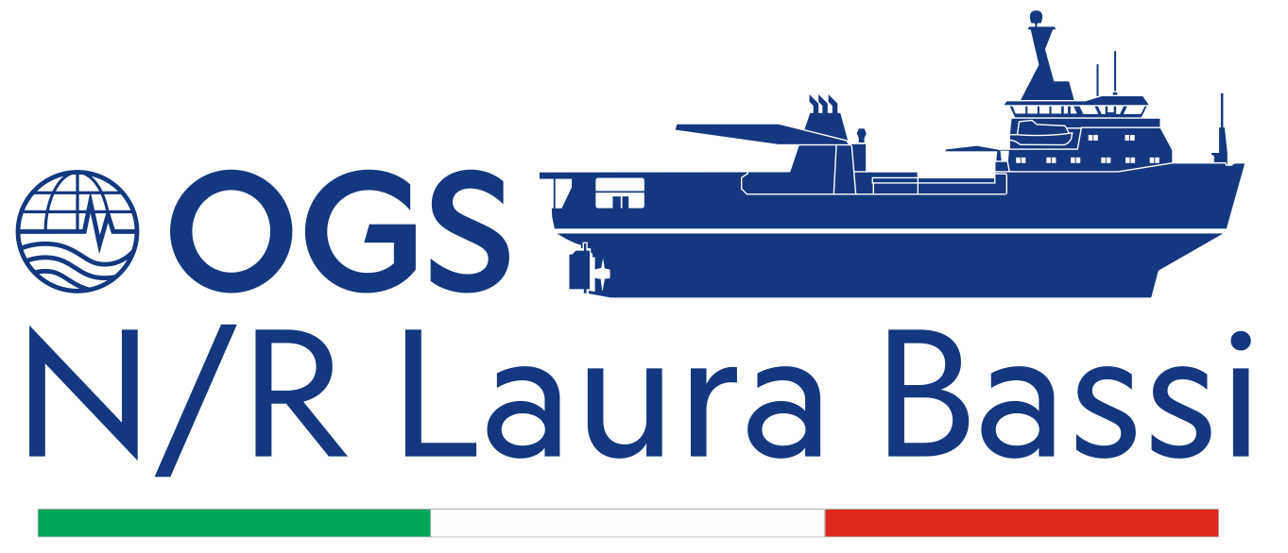





ITINERIS - Italian integrated environmental research infrastructures system
ITINERIS è la rete tematica che unisce i nodi nazionali di 22 Infrastrutture di Ricerca ambientali
EMBRC-UP
ITINERIS nasce già come aggregazione delle IR nel settore ambientale, per rispondere all’esigenza di costruire la piattaforma integrata per l’osservazione e lo studio dei fenomeni ambientali che spaziano dalle scienze del mare, alla terra solida, all’atmosfera, fino alla biodiversità e gli ecosistemi.
L’aggregazione ulteriore delle attività CNR relative agli unici progetti IR PNRR rilevanti per il settore ambiente (EMBRC-UP, Geosciences IR e MEET) ha l’obiettivo di stimolare la creazione di sinergie e potenziare la ricerca nelle geoscienze e nella ricerca marina.
EMBRC-UP
GeoSciences IR
MEET

Slide 3
ITINERIS - Italian integrated environmental research infrastructures system
Istituti CNR
Dipartimenti
Finanziamento PNRR
Personale
Pubblicazioni
15
3
118 M€
315
*
>400 TI
150 TD
DSSTTA
DISBA
DIITET
203 su PE10 - Earth System Science
* IBBA, IBBR, IGAG, IGG, IMAA, IRET, IRSA, ISAC, ISMAR, ISP, IBE, IREA, IPSP, IRBIM, IAS

Slide 4

MISSION
Favorire l'approccio sistemico e multi-disciplinare per una comprensione più approfondita dei processi ambientali e per la creazione di strategie efficaci ottimizzando l'utilizzo delle IR ambientali.
VISION
Promuovere l’adozione di standard e protocolli comuni, l’implementazione di piattaforme digitali avanzate per la gestione e l’analisi dei dati, e lo sviluppo di strumenti innovativi per l’osservazione e il monitoraggio ambientale.
Creare un ecosistema integrato e sinergico delle infrastrutture di ricerca ambientali italiane, valorizzandone il ruolo superando le barriere disciplinari e istituzionali che ostacolano la collaborazione e l’accesso aperto.
Favorire la condivisione di dati e risultati della ricerca, la collaborazione tra ricercatori/istituzioni/settore privato abilitando la realizzazione di progetti ambiziosi e la creazione di prototipi innovative.
  Istituire un framework di accesso nazionale per garantire un accesso integrato e multifunzionale alle IR ambientali italiane

Slide 5





ITINERIS HUB
ITINERIS HUB realizza la missione di ITINERIS creando un unico punto di accesso alla rete di infrastrutture di ricerca ambientale italiane, abilitando studi multidisciplinari nei domini marini, atmosferici, della biosfera e della terra solida.
ITINERIS Catalogue
ITINERIS HUB non si limita a raccogliere dati e risorse, ma crea un ecosistema digitale integrato con interfacce facili da usare, funzioni avanzate e strumenti integrati per migliorare l'impatto della ricerca, la collaborazione e l'esperienza dell'utente.
ITINERIS Virtual Research Environment
ITINERIS Access Platform
ITINERIS Training Centre

Slide 6
Offerta di dati e servizi
Accesso integrato a oltre 500.000 dataset ambientali delle diverse IR nazionali, metadati e infrastrutture digitali, con servizi per la FAIRness, (rilascio DOI, servizi terminologici, etc.).
ITINERIS Catalogue
Ambienti di Ricerca Virtuali (VRE) per la collaborazione, condivisione e analisi di modelli complessi su specifiche tematiche.
ITINERIS Virtual Research Environment
Accesso a facility, osservatori, laboratori specializzati, strumentazione avanzata, navi da ricerca. Accesso a servizi analitici , di validazione e servizi di trasferimento tecnologico.
ITINERIS Access Platform
Servizi per capacity building, corsi di formazione su strumentazione e tecniche di analisi per gli operatori delle IR e per le imprese.
ITINERIS Training Centre

Slide 7




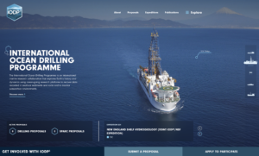
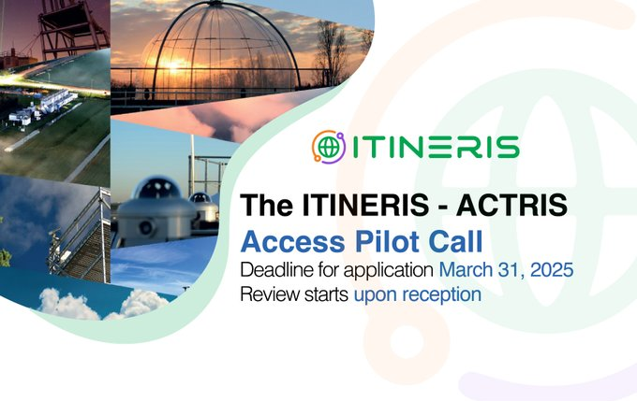


Framework di accesso nazionale
L’utilizzo di questa ampia gamma di risorse è regolato dal framework di accesso nazionale disegnato in ITINERIS per garantire un approccio integrato e multifunzionale attraverso diverse modalità di accesso: fisico, remoto, virtuale e ibrido.
Gestione strutturata, trasparenza e fruibilità
Data Management Plan
Access Policy
Access Management Plan
>500
>2000
Unità di accesso già realizzate
accessi/anno
iniziative pilota in corso

Slide 8
Mercato di riferimento
ITINERIS opera in un mercato di riferimento ampio e diversificato. Le attività e i servizi offerti dall'aggregazione coinvolgono una vasta gamma di fruitori, sia a livello nazionale che internazionale:
Comunità scientifica e accademica: Enti, organizzazioni e università che beneficiano dell’accesso a dati e strumentazioni avanzate per condurre ricerca all’avanguardia
Enti pubblici e policy maker: es. Ministeri e Agenzie Governative (MASE, MUR, MIT, MSAL), Regioni, Province e Comuni; Organizzazioni Internazionali (UE, ONU, UNEP, OMS, IPCC); Organizzazioni di Protezione Civile; Enti di Standardizzazione e Normative
Organizzazioni e agenzie internazionali: es. programmi Copernicus; iniziative della UE quali Destination Earth, Digital Twin Ocean; agenzie spaziali quali ASI, ESA, EUMETSAT, NASA, JAXA; organizzazioni internazionali quali WMO, WCRP, GEO, GAW, GCOS, GOOS, GSO, FAO, Belmont Forum, EUCENTRE, EUREF, European Space Agency, AUSCOPE; nodo italiano di EOSC
Grandi imprese nei settori energetico, chimico, farmaceutico, agroalimentare e green economy, che mirano a sviluppare prodotti e innovazione basati su una migliore comprensione dei sistemi ambientali
Startup e PMI nei settori della space economy, blue economy e tecnologie di monitoraggio ambientale
Soggetti privati/no-profit: Fondazioni, ONG, associazioni e ordini professionali impegnati nella tutela ambientale

Slide 9



Analisi degli stakeholders e ricadute
OPERATIVI
STRATEGICI
INFLUENZA
Coinvolgimento strutturato e inclusivo in base al coinvolgimento operativo e influenza strategica → Dialogo efficace e soluzioni specifiche ai fabbisogni
ITINERIS HUB punto unico di accesso facilita l’interazione tra stakeholder e IR → Miglioramento continuo dei servizi favorisce l'evoluzione costante delle IR, rispondendo alle esigenze emergenti e migliorando l'efficacia dei servizi offerti, contribuendo alle strategie di sostenibilità
ITINERIS HUB valorizza accesso e usabilità di servizi, laboratori e installazioni distribuiti su tutto il territorio nazionale --> maggiore visibilità, potenziale creazione di nuove comunità di utenti, maggiori opportunità di collaborazioni e innovazione e impatto a livello territoriale e nazionale

Slide 10
Sinergie
L'approccio sistemico e integrato di ITINERIS genera sinergie strategiche con altre iniziative, amplificando l'impatto della rete di IR e valorizzando la loro posizione come punto di riferimento e fattore abilitante per garantire la sostenibilità a lungo termine delle attività scientifiche.
In linea con questa visione, sono state attivate collaborazioni sinergiche con altre aggregazioni, concentrando gli sforzi congiunti su ambiti scientifici e tecnologici specifici, al fine di massimizzare l'impatto e l'efficacia delle iniziative
LINKBIO - accesso ai dati e servizi per aumentare lo stato delle conoscenze della biodiversità italiana in tutti gli ecosistemi
LOTUS - accesso ai dati ambientali per sviluppare strategie innovative per rafforzare la salute cerebrale
MIRCO - accesso a dati e servizi per sviluppare tecnologie per la mitigazione dei rischi e la sorveglianza del territorio e dell’ambiente
ITINERIS a servizio dell’ecosistema italiano della ricerca e dell’innovazione per affrontare le sfide globali in ambiti cruciali come il cambiamento climatico, la sostenibilità ambientale, la salute e la pianificazione territoriale.

Slide 11
Governance e sostenibilità
La governance e la sostenibilità finanziaria di ITINERIS HUB è incentrata sul consolidamento del suo ruolo come IR nazionale coordinata dal CNR ed al servizio dell’intero ecosistema scientifico italiano.
ITINERIS HUB rappresenta lo strumento chiave per consolidare la rete tematica delle IR e garantire una struttura permanente, in grado di sostenere sinergie, continuità operativa e un impatto duraturo nel sistema italiano di ricerca e innovazione.
Una opportunità per rinsaldare il ruolo di primo piano del CNR nel coordinamento della ricerca ambientale in Italia e rafforzare la visibilità dell’Ente a livello internazionale. E modello scalabile. di riferimento anche per gli altri settori scientifici (H&F, SCI, PSE, ENE, ..).
ITINERIS HUB favorisce l'interazione tra gli utenti e le IR, valorizzando l’accessibilità e l’usabilità dei servizi e contribuendo al loro miglioramento continuo e supportando le strategia di sostenibilità delle IR.
La sostenibilità di ITINERIS HUB non esaurisce la necessità di risorse a supporto dei nodi nazionali delle IR che partecipano alla rete tematica ITINERIS e di cui il CNR è capofila o partecipante

Slide 12
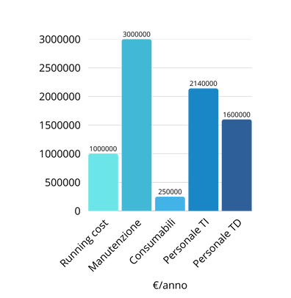
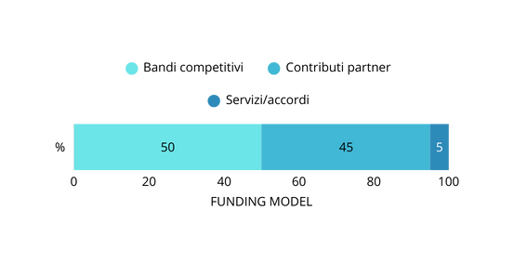
Analisi dei costi e funding model
40 FTE
30 FTE
*Ci si riferisce qui alla sostenibilità del solo ITINERIS HUB

Slide 13
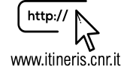


@ITINERIS-RI
@ITINERIS_RI

